Slide 1

미미여지도
팀장 : 김지은
팀원 : 김동걸 김유리 안동규 안세익

Slide 2
목차
기획 배경
주요 기술
기능 상세소개
향후 계획

Slide 3
01
기획 배경

Slide 4
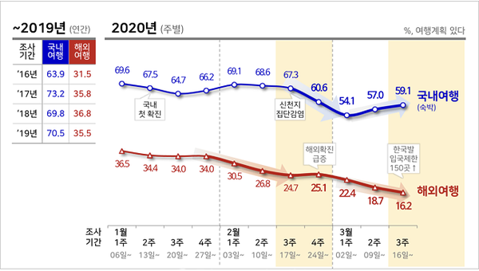

Slide 5
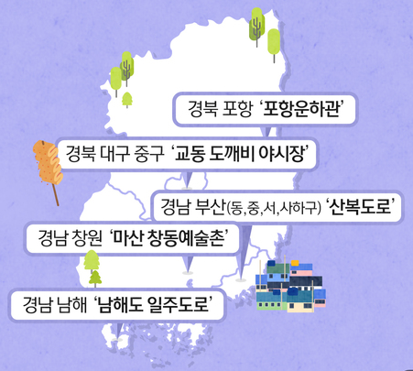
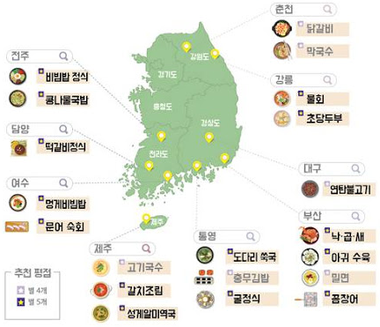
여행지 추천
+
맛집 추천

Slide 6
02
기능 상세소개

Slide 7
주요기능
여행코스 추천
여행지 주변 맛집 추천
내 코스 및 맛집 저장

Slide 8
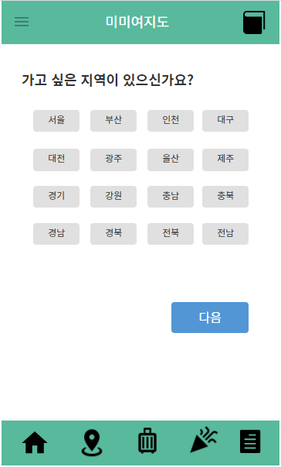
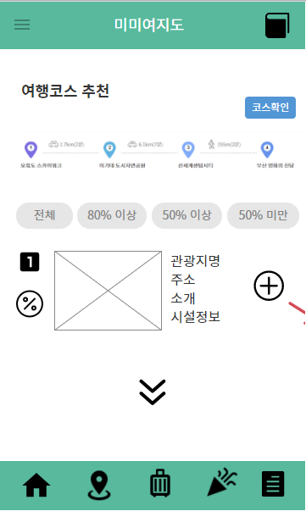
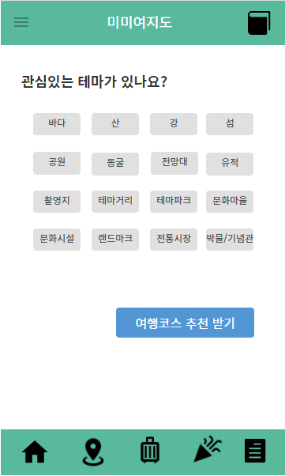
여행코스 추천
- 가고 싶은 지역과 테마를 선정 후 코스 추천 받기
- 사용자가 선택한 테마에 맞는 여행코스를 추천

Slide 9
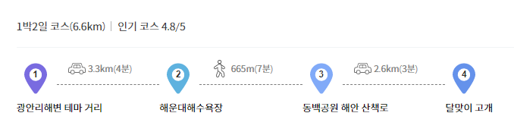

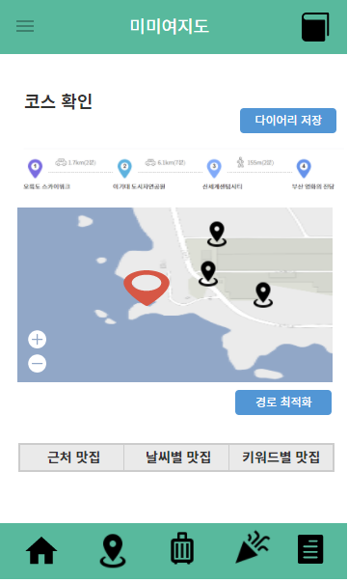
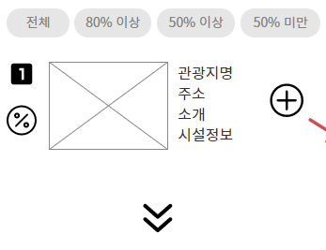
- 최대 4개의 코스 추천
- 지도 api를 사용한 여행지 코스 사이의 거리 표시
- 여행지 사이의 거리를 측정하여 경로를 최적화
- 설문을 통한 테마 별 연관성을 수치화하여 범위를
설정하여 추천
- 사용자가 경로를 직접 커스텀

Slide 10
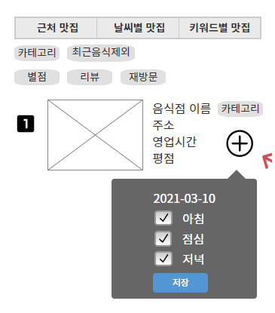
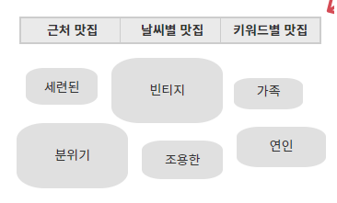
맛집 추천

Slide 11
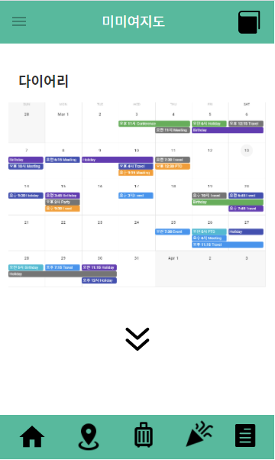
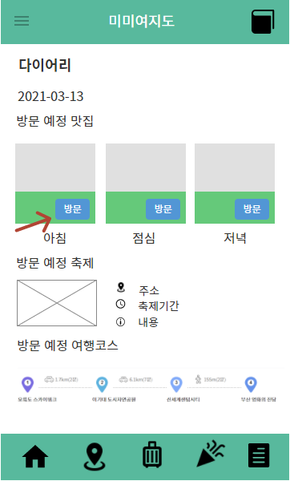
내 코스 및 맛집 저장
- 방문 예정 맛집 및 여행 코스 저장
- 방문 후 리뷰 작성

Slide 12
03
주요 기술

Slide 13
빅데이터
컨텐츠 기반 필터링
협업 필터링
텍스트 마이닝
사용자 주관적인 특성
설문조사
사용자 기반 필터링
키워드 빈도 분석

Slide 14
사용 기술
Backend
Frontend
Python
Django
Django REST framework
My SQL
drf-yasg
Vue
Vuetify
Vuex
SCSS

Slide 15
시퀀스 다이어그램

Slide 16
04
향후 계획

Slide 17
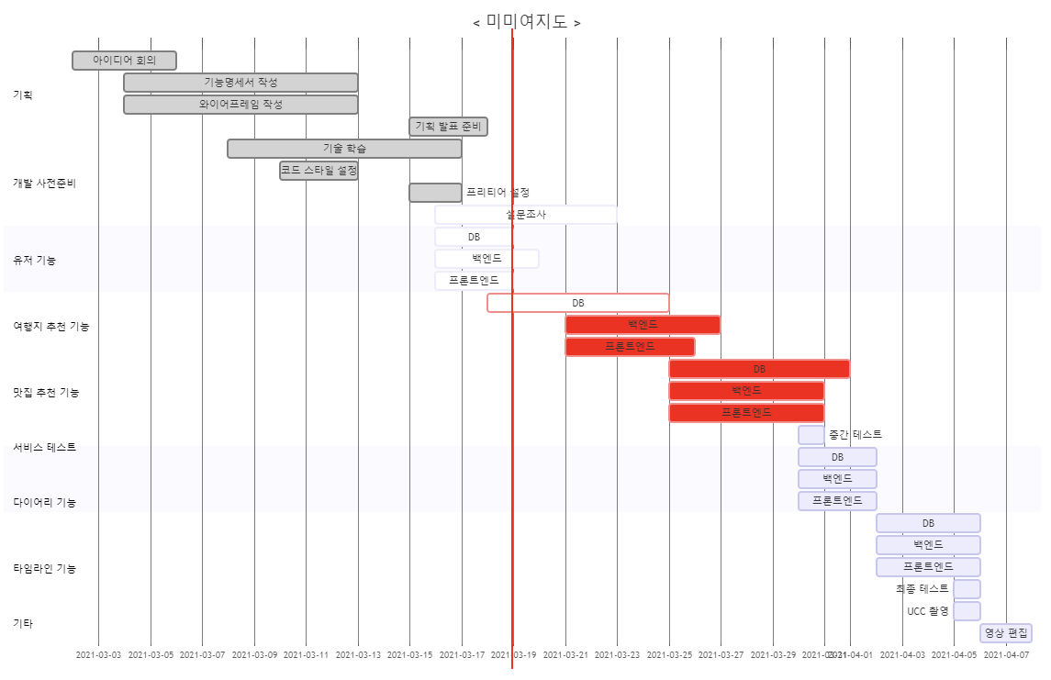
향후 계획

Slide 18
05
팀원 소개

Slide 19

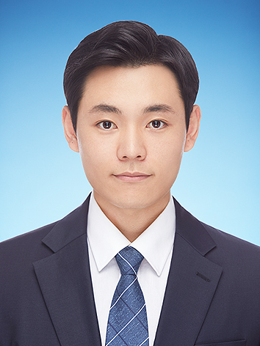
BACKEND
안동규
김동걸
안녕하세요
항상 열심히하는 개발자 안보검입니다.
안녕하세요
싸피 슛돌이 김동걸입니다.
공 차고 싶은 분 연락주세요~

Slide 20
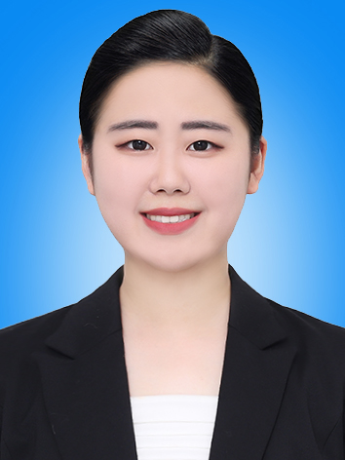

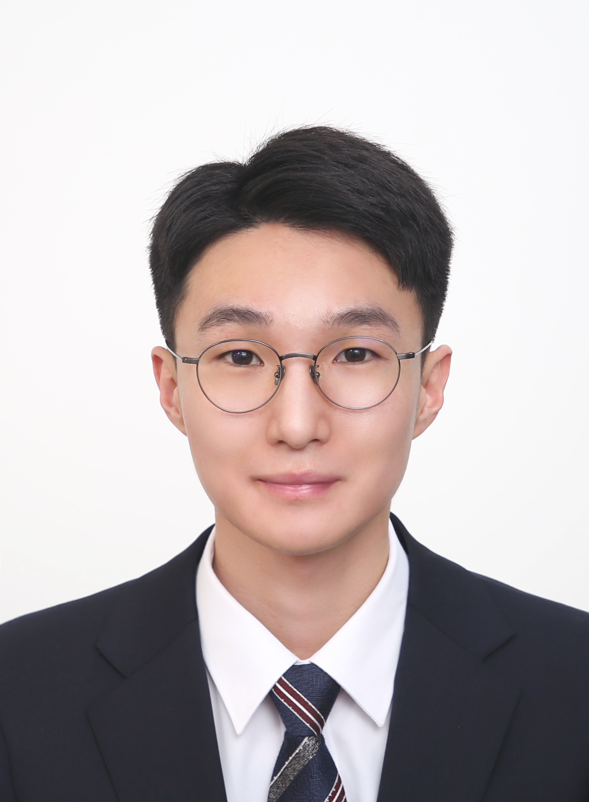
FRONTEND
김지은
우리 팀에
유리 동걸 세익 동규있다! 부럽지?^o^
김유리
취업준비와 프로젝트를 병행하고 있는
여러분 모두 파이팅! ㅎㅎ
안세익
걱정은 내려놓고 인생 즐겁게 살자!!

Slide 21
감사합니다.
8조
김지은 김동걸 김유리 안동규 안세익

